Slide 1
Chamamento Semicondutores
Audiência Virtual de Prospecção

Slide 2
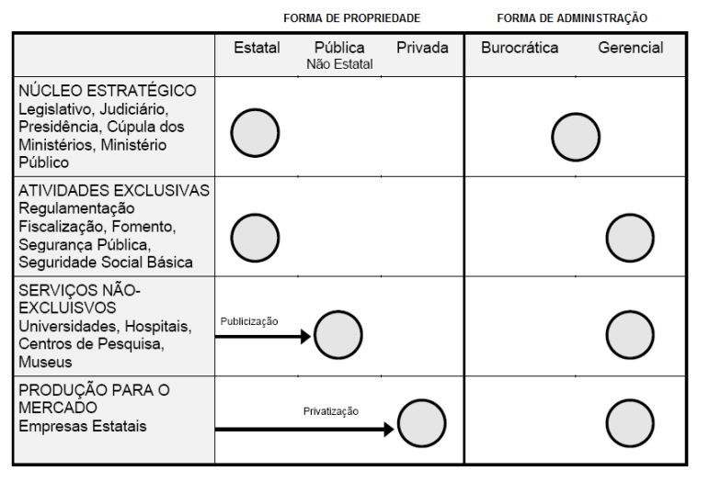
Plano Diretor da Reforma do Aparelho do Estado de 1995
Fonte: Plano Diretor da Reforma do Aparelho Estado (Ministério da Administração Federal e Reforma do Estado, 1995).

Slide 3
Visão dos Tribunais
Acórdão TCU nº 3304/2014 – recomenda ao MPOG a regulamentação do Art. 20 da Lei nº 9.637/1998
Decisão STF ADIN 1923/2015 – constitucionalidade do modelo e obrigatoriedade de chamamento público “O Poder Público pode atuar de forma indireta na prestação de serviços públicos sociais, conforme estabelecem os artigos: Cultura (art. 215); desporto e lazer (art.217); ciência e tecnologia (art. 218); meio ambiente (art.255); saúde (art.199) e educação (art.209), o que justifica a escolha da intervenção mediante fomento, sem prejuízo dos deveres constitucionais do Estado”. (Fux:2017)

Slide 4
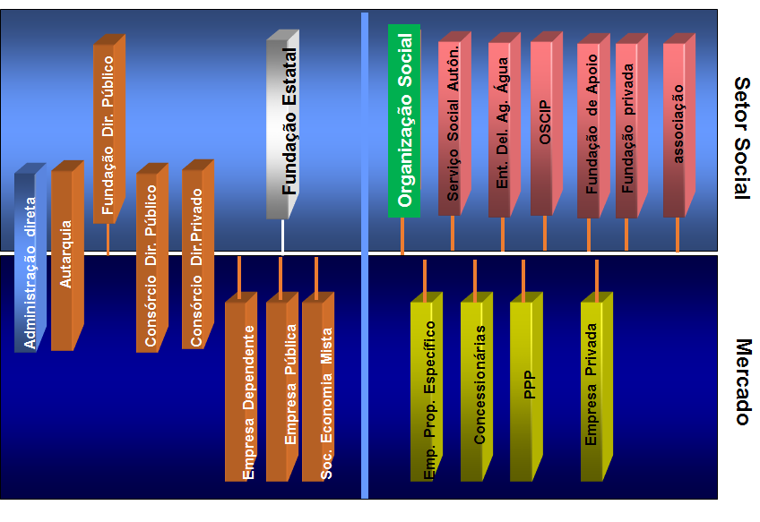
ADMINISTRAÇÃO DIRETA,INDIRETA E PUBLICIZAÇÃO.
Fonte: Formas Jurídicas da Administração Pública e de relacionamento com o Terceiro Setor.
- SEGES/MP, 2008.

Slide 5
Organizações Sociais
LEI Nº 9.637, DE 15 DE MAIO DE 1998;
DECRETO Nº 9.190, DE 1º DE NOVEMBRO DE 2017
PORTARIA ME Nº 297, DE 12 DE JUNHO DE 2019
PORTARIA MCTI Nº 1.917 DE 29 DE ABRIL DE 2020
DECRETO Nº 10.578, DE 15 DE DEZEMBRO DE 2020
PNP
Ênfase no atendimento do cidadão-cliente;
Ênfase nos resultados, qualitativos e quantitativos nos prazos pactuados;
Controle social das ações de forma transparente
OS
Personalidade Jurídica de Direito Privado
Sem fins lucrativos
Destinam-se ao ensino, à cultura, à saúde, à pesquisa científica, ao
desenvolvimento tecnológico e à preservação do meio ambiente

Slide 6
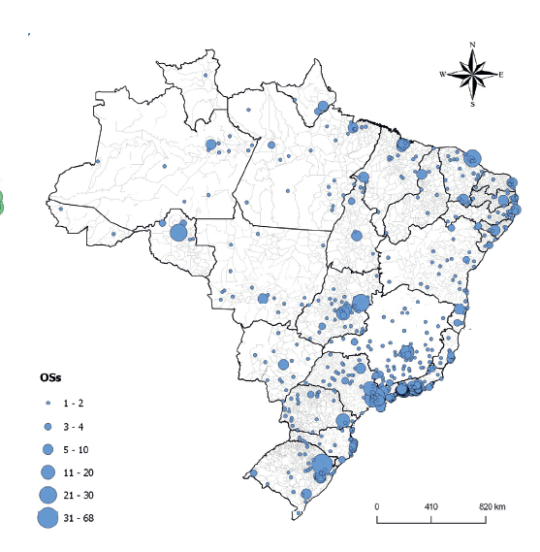
Onde Estão?
No total 1114, sendo 6 no MCTI:
Centro de Gestão e Estudos Estratégicos – CGEE
Centro Nacional de Pesquisa em Energia e Materiais – CNPEM
Empresa Brasileira de Pesquisa e Inovação Industrial – EMBRAPII
Instituto de Desenvolvimento Sustentável Mamirauá – IDSM
Associação Instituto de Matemática Pura e Aplicada – IMPA
Associação Rede Nacional de Ensino e Pesquisa – RNP
Fonte: Relatório OSCIP e OS- IPEA, 2020.

Slide 7
Controle Social
Conselho de Administração com representantes natos do Poder Público e da Sociedade Civil e membros eleitos pelos demais com notória capacidade profissional entre outros.
Conselho Fiscal
Auditoria
Comissão de Acompanhamento e Avaliação
Contrato de Gestão

Slide 8
Contrato de Gestão e aditivos
Interesses comuns
Instrumento de Longo Prazo
Indicadores e metas
Recursos disponibilizados

Slide 9
Seleção de propostas
Comissão de Seleção Portaria nº
Critérios:
abrangência de representação da comunidade beneficiária no Conselho de Administração e no quadro social, conforme estabelecido no inciso III do caput do art. 10;
nível de aderência da proposta de trabalho à fundamentação de que trata o § 1º do art. 7º
Experiência no setor
Melhores práticas de Governança
Prazo 45 dias

Slide 10
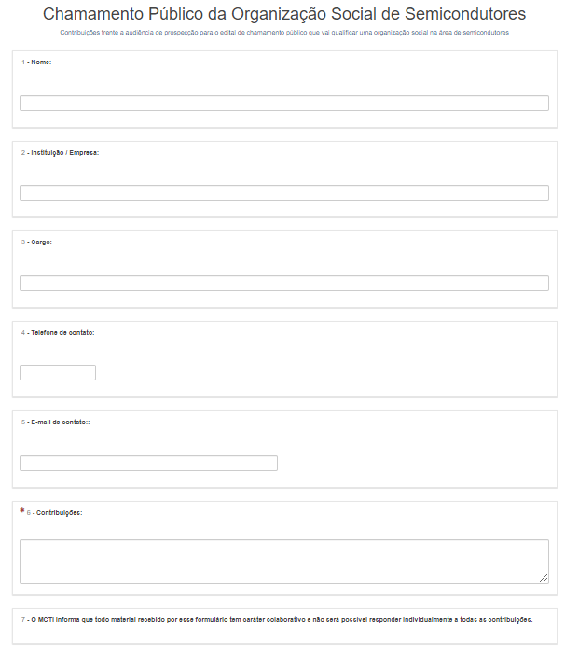
Próximos Passos
www.gov.br/mcti/audienciasemicondutores
Estudo de publicização
Monitoramento
Autorização
Chamamento
Qualificação
Contrato de Gestão

